Slide 1



Exposición 5:
Seguridad
Alimentaria y Nutricional
13 de agosto de 2021

Slide 2

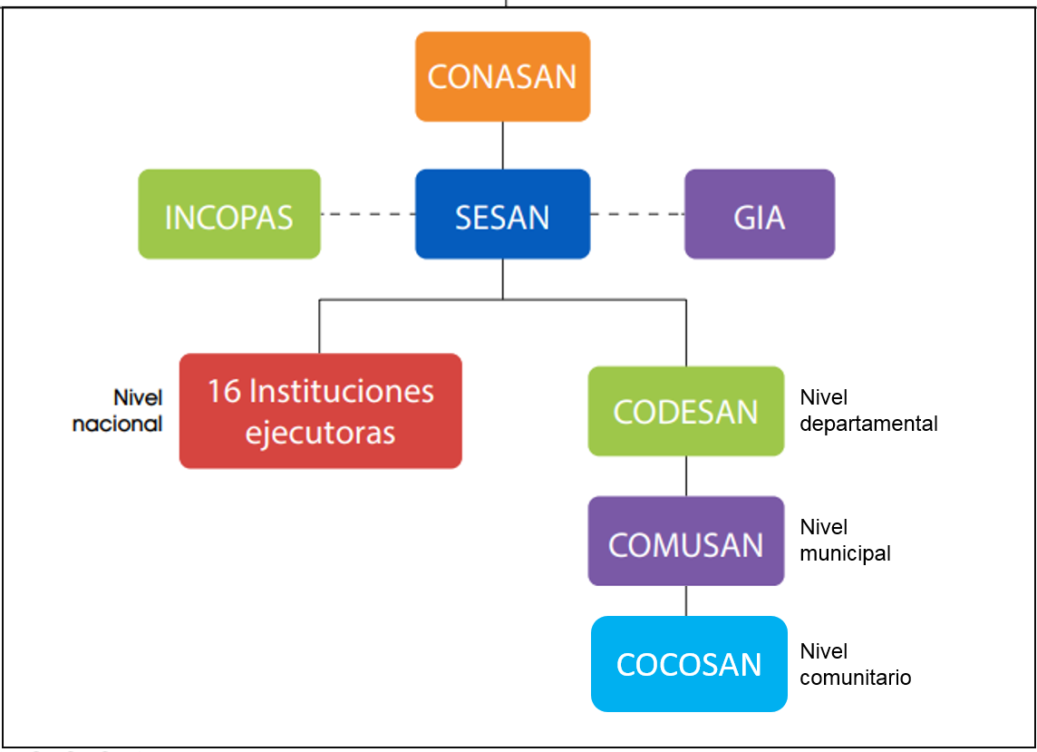

SINASAN
Marco Legal
Fuente: SESAN, elaboración propia de conformidad con Decreto 32-2005

Slide 3
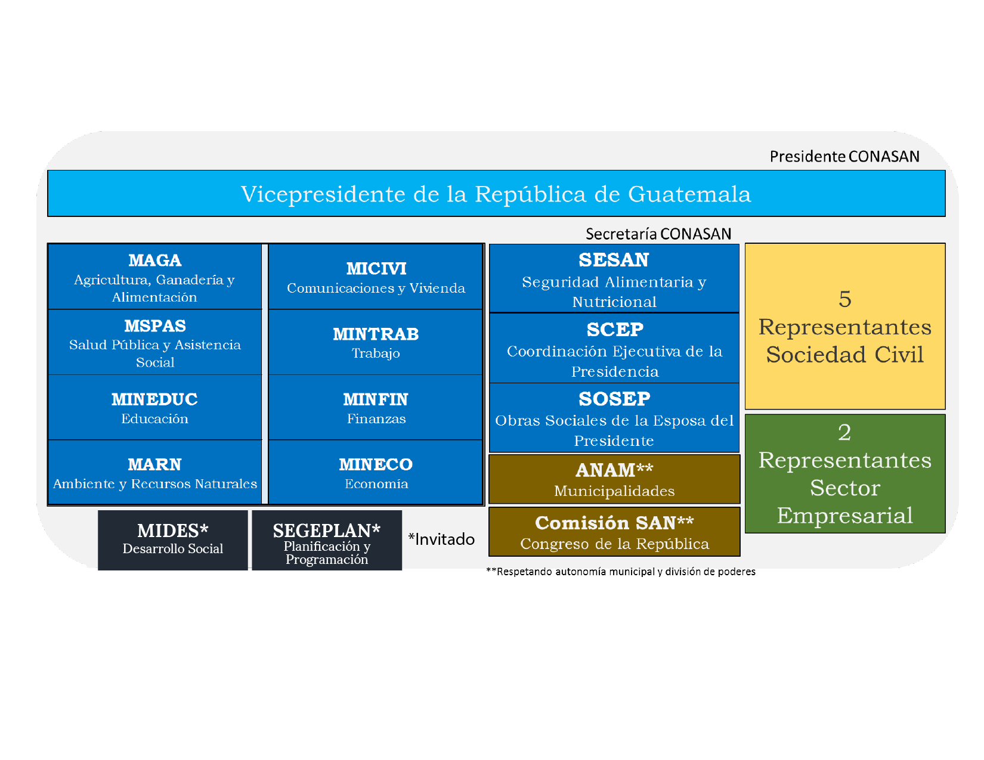
Consejo Nacional de Seguridad Alimentaria y Nutricional
Fuente: SESAN, elaboración propia de conformidad con Decreto 32-2005

Slide 4
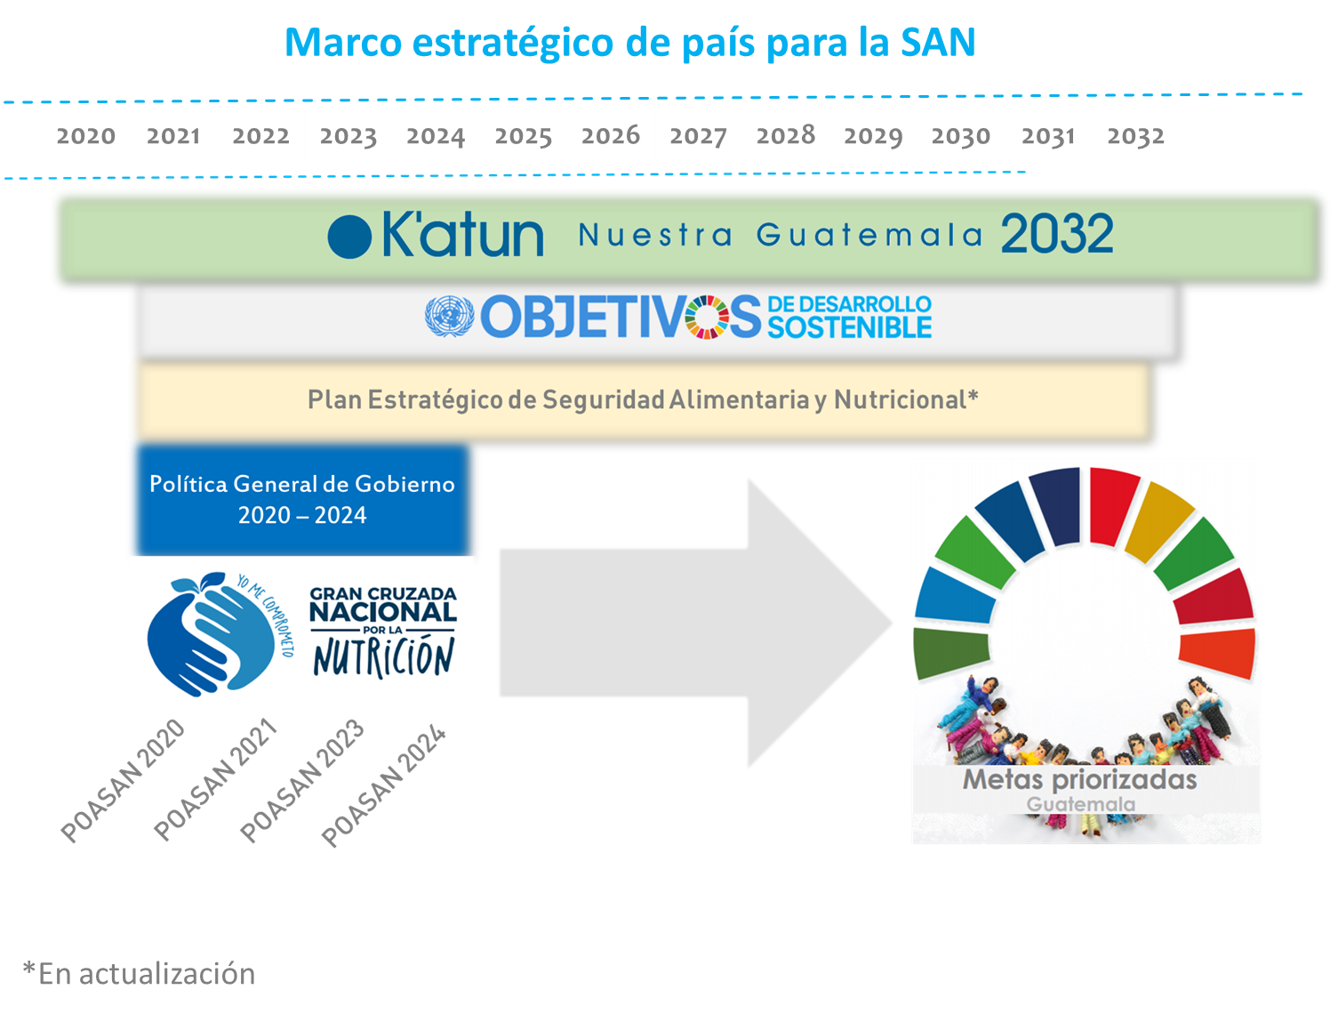
Alineación Estratégica de la SAN en Guatemala
Fuente: SESAN, elaboración propia de conformidad con Decreto 32-2005

Slide 5
Planificación Operativa Anual
POASAN
MINISTERIOS
MINEDUC
MSPAS
MINECO
MAGA
MICIVI
MARN
MIDES
MINTRAB
SECRETARÍAS
SCEP
SBS
SOSEP
SESAN
DESCENTRALIZADAS
ICTA
INFOM
CONALFA
INDECA
FONTIERRAS
Fuente: SESAN, elaboración propia con datos del Proyecto de POASAN 2022

Slide 6
Resumen del proceso
Ingreso de información al SIINSAN
CTI
Lineamientos POASAN 2022
CONASAN
Lineamientos POASAN 2022
Seis Reuniones
según línea de acción de la GCNN
Dos inducciones aplicación web
CTI
Presentación Anteproyecto POASAN 2022
CONASAN
Presentación Anteproyecto
Recomendaciones
Observaciones
Revisión conjunta
Enlaces Planificación y representantes CTI
Ingreso información al SIINSAN
CTI
Anteproyecto POASAN 2022
CONASAN
Aprobación
POASAN 2022
(con techos MINFIN y recomendaciones CONASAN)
20/04/2021
28/04/2021
19 al 31 de mayo
Punto resolutivo
1 y 3 de junio de 2021
1 al 11 de junio de 2021
17 de junio de 2021
23 de junio de 2021
Punto resolutivo
5 de julio de 2021
5 al 16 de julio de 2021
22 de julio de 2021

Slide 7
Comparativo
POASAN 2022
-Q2,346,537,934.96
Fuente: 17 Instituciones vinculadas al POASAN con datos ingresados en el Sistema de Información Nacional de Seguridad Alimentaria y Nutricional (SIINSAN), aplicación web Formulación POASAN 2022. Información recuperada el 26/07/2021 a las 12:00

Slide 8
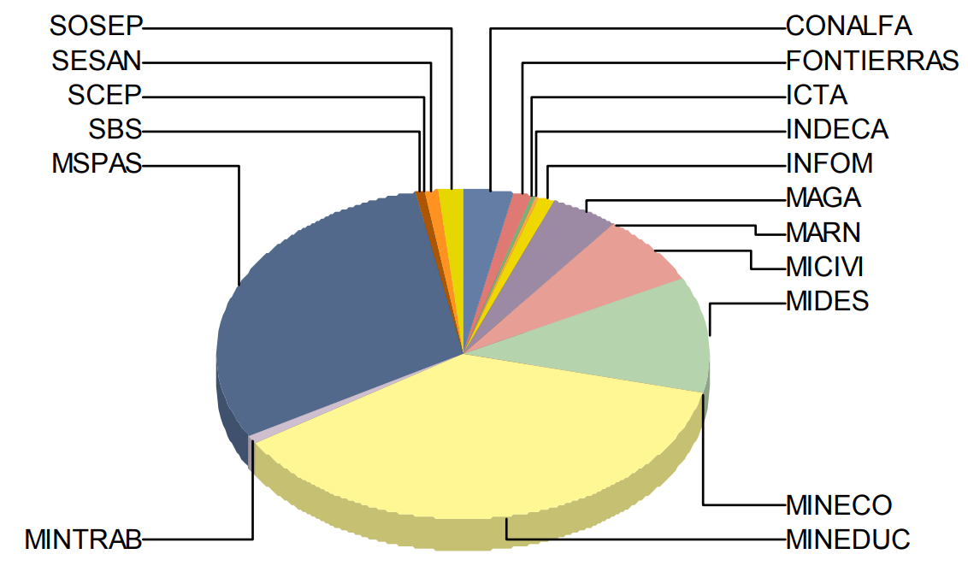
Anteproyecto del Plan Operativo Anual de Seguridad Alimentaria y Nutricional (POASAN) para el año 2022
(con techos indicativos MINFIN, así como observaciones y recomendaciones CONASAN)
Total: Q6,011,363,886.00
Fuente: 17 Instituciones vinculadas al POASAN con datos ingresados en el Sistema de Información Nacional de Seguridad Alimentaria y Nutricional (SIINSAN), aplicación web Formulación POASAN 2022 (con techos indicativos MINFIN y recomendaciones del CONASAN). Información recuperada el 26/07/2021 a las 12:00

Slide 9
Análisis comparativo de presupuesto programado POASAN 2022
(Junio 2022 vs Julio 2022)
Fuente: 17 Instituciones vinculadas al POASAN con datos ingresados en el Sistema de Información Nacional de Seguridad Alimentaria y Nutricional (SIINSAN), aplicación web Formulación POASAN 2022.
Información recuperada el 26/07/2021 a las 12:00

Slide 10
Análisis del tipo de ingreso de programación
de metas físicas registradas en el POASAN 2022
Fuente: 17 Instituciones vinculadas al POASAN con datos ingresados en el Sistema de Información Nacional de Seguridad Alimentaria y Nutricional (SIINSAN), aplicación web Formulación POASAN 2022.
Información recuperada el 26/07/2021 a las 12:00

Slide 11
Aspectos presupuestarios
Secretaría de Seguridad Alimentaria y Nutricional de la Presidencia de la República (SESAN)
Ejercicio Fiscal 2021-2022
Agosto 2021

Slide 12
Fuente: Área de Presupuesto, Dirección Financiera, con información del SICOIN.

Slide 13
Ejecución presupuestaria por actividad al mes de julio de 2021
(Cifras en Quetzales)
Fuente: Área de Presupuesto, Dirección Financiera, con información del SICOIN.

Slide 14
Fuente: Área de Presupuesto, Dirección Financiera, con información del SICOIN.

Slide 15
Anteproyecto de Presupuesto 2022
Por fuente de financiamiento
(Monto en Quetzales)
Fuente: Área de Presupuesto, Dirección Financiera, con información del SICOIN.

Slide 16
Producto/Subproducto | 2022
 | Monto expresado en Quetzales
DIRECCIÓN Y COORDINACIÓN
Dirección y coordinación | 18,015,514
COORDINACIÓN Y PLANIFICACIÓN INTERINSTITUCIONAL EN SEGURIDAD ALIMENTARIA Y NUTRICIONAL
Coordinación y asistencia técnica para la planificación de intervenciones de Seguridad Alimentaria y Nutricional a instituciones del SINASAN | 2,581,981
MONITOREO Y EVALUACIÓN EN SEGURIDAD ALIMENTARIA Y NUTRICIONAL
Informes estratégicos para el seguimiento y evaluación de la seguridad alimentaria y nutricional en el marco de la ley del SINASAN | 6,712,420
COMUNICACIÓN EN SEGURIDAD ALIMENTARIA Y NUTRICIONAL
Informes de coordinación, sensibilización y acciones para el cambio social y de comportamiento en seguridad alimentaria y nutricional | 1,379,847
GOBERNANZA EN SEGURIDAD ALIMENTARIA Y NUTRICIONAL
Coordinación y fortalecimiento de los procesos de Gobernanza en SAN a nivel local en el marco de la Ley del SINASAN | 17,101,072
PREVENCIÓN DE LA MALNUTRICIÓN
ASISTENCIA TÉCNICA PARA LA PREVENCIÓN DE LA MALNUTRICIÓN
Entidades y organizaciones coordinadas para la implementación de intervenciones para la prevención de la malnutrición | 6,384,066
Total | 52,174,900

Slide 17


